Slide 1
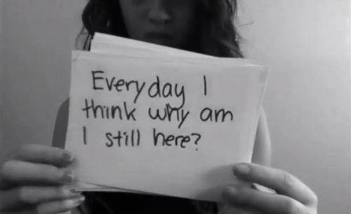
Depressie

Slide 2
Wat gaan we vandaag doen?
Theorie depressie
Theorie bipolaire stoornis

Slide 3
Depressiviteit
Een depressie is een aandoening die valt onder de 'stemmingsstoornissen‘
Depressie komt veel voor (10 % van de mannen en 20 % van de vrouwen zullen in hun leven een depressie doormaken
Depressie kan op alle leeftijden voorkomen, maar het merendeel komt voor bij de zogenaamde ‘life events’
→ Puber naar volwassenheid, midlifecrisis, ouderdom

Slide 4
Kenmerken depressie
Gevoelens van somberheid en hopeloosheid
Verminderde belangstelling in alledaagse bezigheden
Onvermogen om plezier te beleven aan alledaagse bezigheden
Verandering van eetlust
Gewichtsverandering
Moeite met inslapen en doorslapen
Cognitieve problemen (moeite met concentreren, geheugenproblemen, besluiteloosheid)
Rusteloosheid, geïrriteerdheid
Negatief zelfbeeld, suïcidale gedachten

Slide 5
Depressie
Als deze klachten langer dan een aantal weken aanhouden, spreek je van een depressie
Depressie wordt steeds vaker tot de chronische aandoeningen gerekend.
Veel mensen kennen na een periode van herstel weer een terugval. Zo is de kans om na één depressieve periode opnieuw depressief te worden 50%

Slide 6
Bipolaire stoornis
Een andere stemmingsstoornis is manisch depressief ook wel bipolaire stoornis genoemd
Bij deze aandoening wisselen periodes van depressiviteit af met manische periodes. Kenmerken van manie zijn:
Abnormaal uitgelaten stemming
Verhoogd zelfgevoel, te positief zelfbeeld
Jezelf zien als middelpunt van de wereld
Afgenomen slaapbehoefte
Zeer spraakzaam
Opdringerig, dominant in sociale contacten
https://www.youtube.com/watch?v=TR9r_wR3Z_E

Slide 7
Oorzaken
Meeste gevallen niet één oorzaak voor een depressie
Biologische factoren → biochemische verstoring in de hersenen
Erfelijkheid
Psychosociale factoren → zwakke persoonlijkheid, traumatische ervaring

Slide 8
Behandeling medicatie
Antidepressiva
In de hersenen zijn veel stoffen actief. Onder andere voor het overbrengen van ‘boodschappen’ tussen zenuwcellen. Twee van die boodschappers (neurotransmitters) heten serotonine en noradrenaline.
De hoeveelheid serotonine en noradrenaline die tussen de hersencellen aanwezig en actief is, houden we verantwoordelijk voor onze stemmingen.
Als er sprake is van een gebrek aan deze stoffen, kan een depressieve stemming ontstaan.

Slide 9
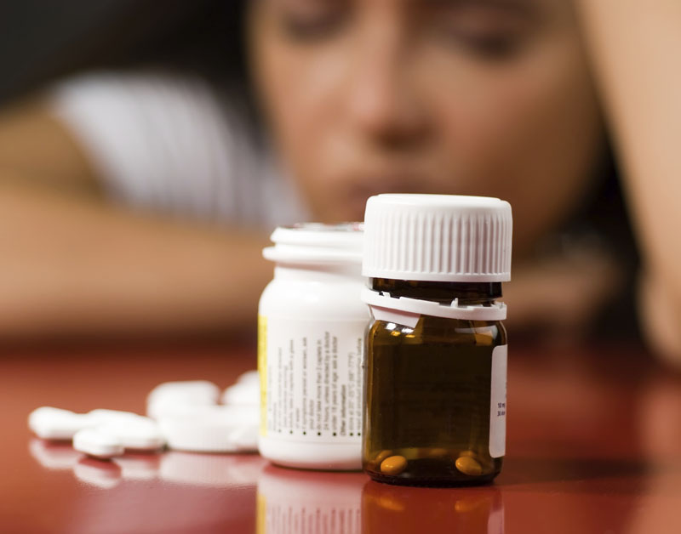
Behandeling medicatie
Werking van antidepressiva is pas merkbaar na 4 tot 6 weken
Suïcidegevaar is in die periode verhoogd!!!

Slide 10
Suïcidegevaar
In Nederland overwegen jaarlijks ruim 400 000 mensen zelfdoding te plegen; bijna een kwart onderneemt een daadwerkelijke poging.
In de afgelopen drie jaar is het aantal zelfdodingen in ons land met 17% toegenomen
Belangrijk is om suïcide uit te vragen!

Slide 11
Behandeling depressie
Cognitieve gedragstherapie
Overige behandelingsmethode:
Electroshocktherapie voor ernstige depressies die alleen onder bepaalde voorwaarden gegeven mag worden
Lichttherapie voor winterdepressies
https://www.youtube.com/watch?v=TSaRDEgRBAw
Lichaamsbeweging
Creatieve therapie
Ontspanningstherapie

Slide 12
Het suïcidale proces
Het suïcidaal proces begint met gedachten aan de dood, zoals ‘Hoe zou het zijn als ik dood was’?
Daarna worden deze gedachten omgezet in een doodswens: ‘Ik wil er niet meer zijn, ik wil dood’
Nog een stap verder in dit proces is er de suïcidedreiging of het plan om over te gaan tot suïcide, zoals ‘Ik ga vanavond heel veel pillen nemen’
De plannen en gedachten worden concreter en de kans op een suïcidepoging neemt toe

Slide 13
Hoe te handelen
Soms vrezen hulpverleners ‘slapende honden wakker te maken’. Ze vermijden dan het spreken over zelfdoding vanuit de vrees het aan te praten. Dit is een misvatting!
Maak gedachten aan zelfdoding bespreekbaar. Probeer daarbij vooral begrip te tonen voor de wanhoop, hopeloosheid en hulpeloosheid die iemand voelt
Maak naar aanleiding van het gesprek een inschatting van het risico dat iemand daadwerkelijk tot zelfdoding overgaat (licht, ernstig of zeer ernstig).
http://www.npo.nl/2doc-strohalm/09-12-2015/VPWON_1240008

